Slide 1

Sumo Primero
Juego de tarjetas
2° Básico: Unidad 4 | Capítulo 13: Tablas de Multiplicar.
Para presentar las estrategias de gamificación.

Slide 2

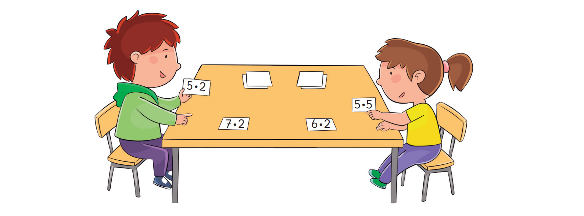
  Juguemos con las tablas de multiplicar
3
Compara tarjetas. ¿Cuál tiene el mayor resultado?

Slide 3
①
¿Cuál tiene el mayor resultado?
3 • 5
3 • 10

Slide 4


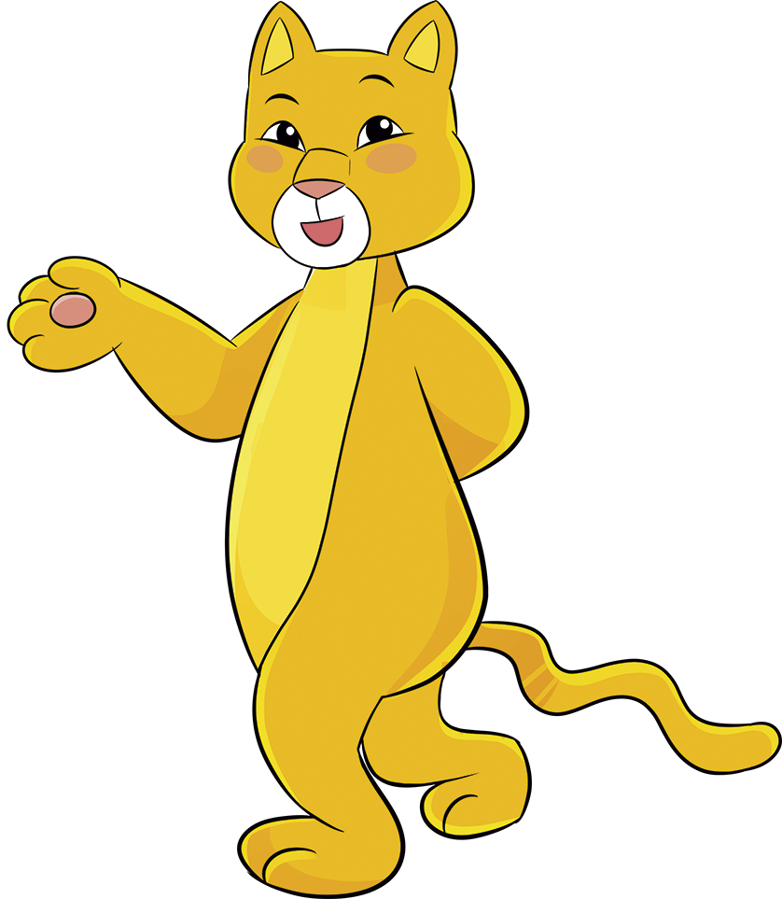
Como 10 es mayor que 5,
3 veces 10 es mayor que 3 veces 5.
¿Cómo lo supiste?
3 • 5
3 • 10

Slide 5
Como 10 es mayor que 5,
3 veces 10 es mayor que 3 veces 5.
¿Cómo lo supiste?
3 • 5
3 • 10

Slide 6
Como 10 es mayor que 5,
3 veces 10 es mayor que 3 veces 5.
¿Cómo lo supiste?
3 • 5
3 • 10

Slide 7
②
¿Cuál tiene el mayor resultado?
4 • 2
7 • 2

Slide 8

Como 7 es mayor que 2,
7 veces 2 es mayor que 4 veces 2.
4 • 2
7 • 2

Slide 9
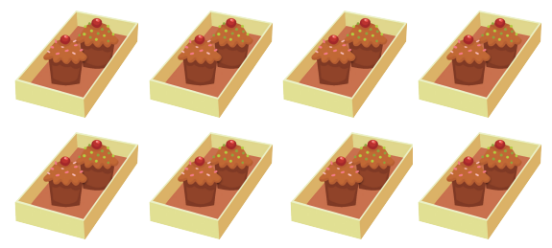
Como 7 es mayor que 2,
7 veces 2 es mayor que 4 veces 2.
4 • 2
7 • 2

Slide 10
Como 7 es mayor que 2,
7 veces 2 es mayor que 4 veces 2.
4 • 2
7 • 2

Slide 11
③
¿Cuál tiene el mayor resultado?
4 • 5
2 • 10

Slide 12

Dan el mismo resultado: 20.
4 • 5
2 • 10

Slide 13

Dan el mismo resultado: 20.
4 • 5
2 • 10

Slide 14
④
¿Cuál tiene el mayor resultado?
3 • 2
4 • 5

Slide 15
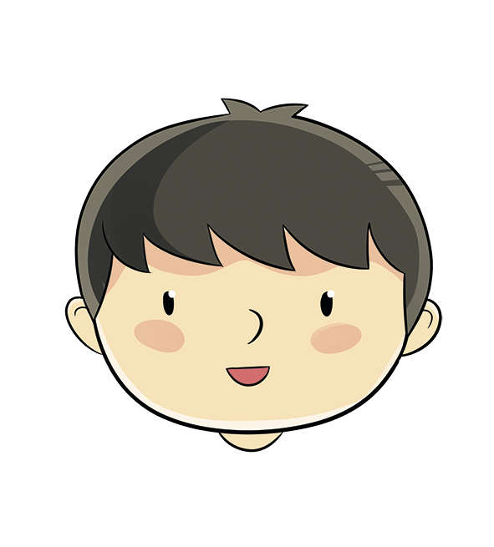
4 es mayor que 3 y
5 es mayor que 2.
Hay más grupos con mayor cantidad de objetos.
¿Cómo lo supiste?
3 • 2
4 • 5

Slide 16
4 es mayor que 3 y
5 es mayor que 2.
Hay más grupos con mayor cantidad de objetos.
¿Cómo lo supiste?
3 • 2
4 • 5

Slide 17
⑤
¿Cuál tiene el mayor resultado?
7 • 2
3 • 5

Slide 18

Solo es posible saberlo
calculando las multiplicaciones.
7 • 2
3 • 5

Slide 19
Solo es posible saberlo
calculando las multiplicaciones.
7 • 2
3 • 5

Slide 20
Solo es posible saberlo
calculando las multiplicaciones.
7 • 2
3 • 5

